Slide 1
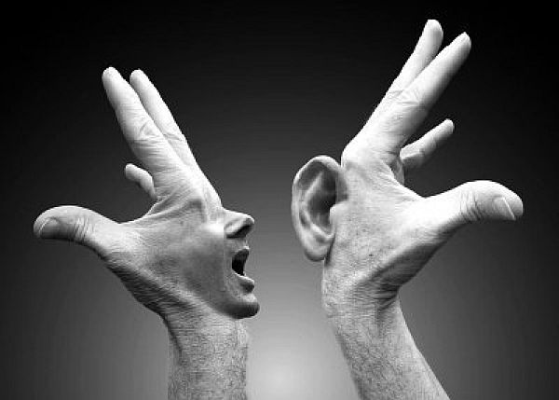
بعض الصراعات التي يواجهها الصحافي في تغطيته للأزمات

Slide 2
مراقب للحكومة
VS
الاستقرار الاجتماعي
مواطن
VS
صحفي
كيان رسمي
VS
كيان تجاري
مرآة تعكس الحوار
VS
منبر للحوار

Slide 3
بعض الصراعات التي يواجهها الصحافي في تغطيته للأزمات
1- وظيفة الإعلام كمراقب للحكومة مقابل رغبته للحفاظ على الاستقرار الاجتماعي:
من وظائف الإعلام هي مراقبة الحكومة، أي كشف تقصيرات السلطة وتشكيل الرأي العام، لكن في أوقات الأزمات والحروب مطلوب من الإعلام عدم توجيه النقد للحكومة أو تأجيله. هذا الطلب ليس أمرا من "الأعلى" أو من "الخارج" إنما نابع من وعي ذاتي لدى الصحفي وضبط داخلي لديه في تأجيل توجيه النقد لأن كثرة الانتقادات في أوقات الأزمات والحروب تفهم كخيانة للدولة.

Slide 4
بعض الصراعات التي يواجهها الصحافي في تغطيته للأزمات
.2 الصحفي كمواطن مقابل الصحفي كصاحب مهنة:
إحدى الصراعات التي يواجهها الصحفي في وقت الأزمات هي تعريف نفسه كمواطن مخلص للدولة وكصحفي صاحب مهنة. السؤال الذي يسأله لنفسه: هل المهنة الصحافية تطور واجباته اتجاه الدولة، وبذلك تطلب تعتيم إعلامي لأبعاد حدث ما ممكن حدوثه، بما انه مسبب لخطر أمني ويضر في الأمن القومي أم تطور واجباته اتجاه المهنة الصحافية؟

Slide 5
بعض الصراعات التي يواجهها الصحافي في تغطيته للأزمات
.3 وسيلة الإعلام : كيان رسمي أم تجاري :
كثرة وسائل الإعلام التجارية و"خصخصة" الإعلام تطرح سؤال هل هناك واجبات( قومية-اجتماعية) التي تتعدى اعتبارات المنافسة التجارية ؟
المحيط التجاري والمنافسة تخلق جو من الصراع على التغطية الإعلامية وتطور الاعتبارات الحصرية ونسبة المشاهدة Rating)) بين وسائل الإعلام والقنوات التلفزيونية على حساب الاعتبارات القومية.

Slide 6
بعض الصراعات التي يواجهها الصحافي في تغطيته للأزمات
.5 الإعلام هل هو مرآه تعكس الآراء أم أنه منبر للحوار الاجتماعي.
من أجل المحافظة على الإجماع في أوقات الأزمات والحروب على الإعلام عكس الآراء الرسمية فقط على الرغم من وظيفته كمنبر للحوار الاجتماعي.

Slide 7
إذا ما الذي يجب على الصحافي فعله في وقت الأزمات ؟!!

Slide 8
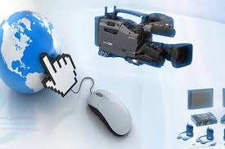
وظائف الإعلام في وقت الأزمات
1. تغطية الأحداث المحلية والعالمية :
إعطاء معلومات حول ما يحدث في البلاد والعالم ,مثلا تقارير عن قرارات الحكومة وردود فعل الناس، رشاوى في مكاتب عامة وأخبار عالمية, معلومات وأخبار عن شخصيات هامة ,مثلا أقوال رئيس الحكومة عن الانتخابات المقبلة، عن العلاقات مع الدول. وهذا يشمل أيضاً إعطاء الجمهور معلومات التي من شأنها أن تساعده في حياته اليومية، أمثلة: النشرة الجوية، تقارير عن حالة السير والطرقات، إعلانات عن مكاتب الحكومة المختلفة، نصائح بخصوص استهلاك منتجات معينة، إعلانات عن وظائف شاغرة.

Slide 9

وظائف الإعلام في وقت الأزمات
2. التسلية والترفيه :
تسلية الجمهور ومساعدته لقضاء وقتا ممتعاً وإزالة الضغوطات اليومية عنه .
هذه الوظيفة تؤديها أفلام السينما والتلفزيون، المسلسلات التلفزيونية، برامج المسابقات والموسيقى، الأغاني المصورة، الكتب وبالأخص القصص.

Slide 10

3. التحليل والتعليق :
إعطاء الجمهور تفسيرات وتحاليل حول الأحداث التي تذكر في الأخبار، مثل تحليل الأسباب لارتفاع سعر الدولار، تأثير العمليات التفجيرية على الدولة .
فبالإضافة لحاجة المشاهدين إلى المعرفة بما يدور من حولهم وخاصة في وقت الأزمات هنالك حاجة لديهم في سماع تحليل حول الموضوع ، مقابلات مع أخصائيين الذين يحاولون إعطاء تفسيرات لما يحدث ، ما هي أبعاد وتأثيرات الحدث.
هذه الوظيفة مهمة جدا من اجل تهدئة الجمهور لأن جزء منه يعيش في حالة من القلق وبحاجة لمن يهدئه ويفسر له الحقائق ويساعده على تحليل ماذا سيحدث في المستقبل .

Slide 11

4. الاستمرارية :
أي المحافظة على استقرار الوضع القائم ، والمحافظة على الاستمرارية .
وذلك بنقل الحضارة، العادات والتقاليد والدين من جيل إلى جيل مثل طباعة كتب الدين، مجلات عن حضارات الشعوب، برامج عن الفلكلور وغيرها ،
لماذا ؟؟
لأنه في وقت الازمات الجمهور بحاجة للشعور أن كل شيء على
ما يرام والوضع مستقر.

Slide 12

5. التأثير على آراء الجمهور :
محاولة التأثير على آراء الجمهور، مشاعره وتصرفاته ,لأهداف سياسية مثل الدعايات الانتخابية لحزب معين التي تحاول التأثير على الناخبين لكي يصوتوا للحزب.هنالك محاولات من قبل الدولة أو منظمات عامة لتجنيد الجمهور للتصرف بشكل مسؤول في مواضيع هامة مثل: الحذر على الطرقات، التغذية الصحية، المحافظة على نظافة البيئة.

Slide 13
الحاجات التي يؤديها (يُشبعها) الإعلام للجمهور في وقت الأزمات
تدعي نظرية الاستخدامات والإشباعات أن الجمهور يستخدم الإعلام لسد حاجاته.
هنالك خمسة مجموعات من الحاجات: الحاجة الإدراكية، العاطفية، الاندماجية، الاندماجية الإضافية، الهروب من الواقع.
الإعلام في وقت الأزمات يؤدي في الأساس
الحاجات الإدراكية، الاندماجية، عاطفية.

Slide 14
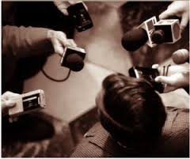
حاجات إدراكية: حاجة الناس في وقت الأزمات التزود في المعلومات المحلية والعالمية، كذلك تحليل وتفسير أبعاد الحدث وتأثيره والمتوقع حدوثه مستقبلا وهم بحاجة أيضا لمعرفة تقييم الوضع. كل هذه المعلومات ستساعد الجمهور لفهم وإدراك ما حدث.

Slide 15
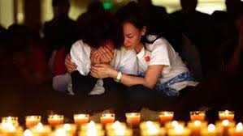
حاجات عاطفية: هي الحاجات التي تحرك العاطفة والمشاعر لدى الجمهور والتعاطف مع الضحايا والمصابين وعائلاتهم ،كل هذه المضامين يزودها الإعلام من اجل سد الحاجة العاطفية لدى المشاهدين.

Slide 16
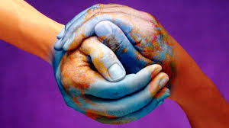
حاجات اندماجية: المشاهدون بحاجة للشعور في الأمان والاستقرار لذلك يمرر الإعلام الكثير من الرسائل التي تغرس التعاطف القومي والقيم التي بها مصلحة قومية ،هذه الرسائل مهمة جدا من اجل مساعدة الجمهور بالشعور بأنه جزء من الأمة وكلنا نعيش نفس التجربة.

